Slide 1

イノベーションマネジメント様 業務課題のAIエージェントによる解決のサポート講義資料
Strictly confidential
2025年5月2日（金）
株式会社ディビイ

Slide 2
今回の講義内容
今回の講座内容
エージェント開発
システムプロンプト作成・ツール連結
ワークフロー開発・ツール化
外部API接続・ツール化
次回までの宿題
Slack での受け渡しを予定
次回の講座内容
テスト実施・調整
後ほど着手
タスク | 関係するタスク | アウトプットイメージ
ユーザーの要求に対するAIエージェントの最終出力を決定する | ・要件の深掘りとテストシナリオの概略（Section5） | 「要求」と「最終出力」の箇条書きリスト （複数ケース）
シーケンス図にユーザーの入力内容、 AIエージェントの想定出力を記載する | ・テストシナリオ設計・作成 （Section5） | 「入力内容」と「想定出力」が記載された シーケンス図
テストシナリオを作成する | ・テストシナリオ設計・作成 （Section5） | 会話ベースのテストシナリオ （複数ケース）

Slide 3
サポートの流れ
section
ヒアリングから、与件整理
・課題の洗い出し
・システムの目的設定
section
テストシナリオ作成
・要件の深掘り・テストシナリオ概略検討
・テストシナリオ設計
・テストシナリオ作成
01
05
section
要件定義
・業務フロー確認
・今回のAIエージェントのターゲットの設定
section
エージェント開発
・システムプロンプト作成・ツール連結
・ワークフロー開発・ツール化
・外部API接続・ツール化
02
06
今回の講座内容
section
概要設計
・必要な項目の洗い出し
・要求事項整理
・システム設計
section
テスト実施・調整
・システムプロンプト調整
・ワークフロー・LLM調整
・エラーなどの例外処理追加
03
07
section
設計
・シーケンス図作成
・RAG設計
section
ドキュメント作成
・仕様書
・ユーザマニュアル作成
04
08

Slide 4
セクション6：エージェント開発
システムプロンプト作成・ワークフロー開発・外部API接続

Slide 5












エージェント開発
AIエージェントとは
事前設定(事前プロンプト)に基づき、ユーザと対話をしながら
ツールを活用し、問題解決を図る仕組みです。
ツール
事前に設定したワークフローを
ツールとして呼び出す
LLM
ワークフロー
LLM
プログラム
LLM
AIエージェント
プログラム
ユーザ
チャット
作成いただく
・システムプロンプト
・ツール連結
・外部ツール連結
必要に応じて作成いただく
ユーザとやりとりする
外部ツール
API経由で外部ツールに
アクセスする
独自アプリ
エージェント詳細は公式ドキュメントを参照のこと
https://docs.dify.ai/guides/application-orchestrate/agent
必要に応じて作成いただく

Slide 6
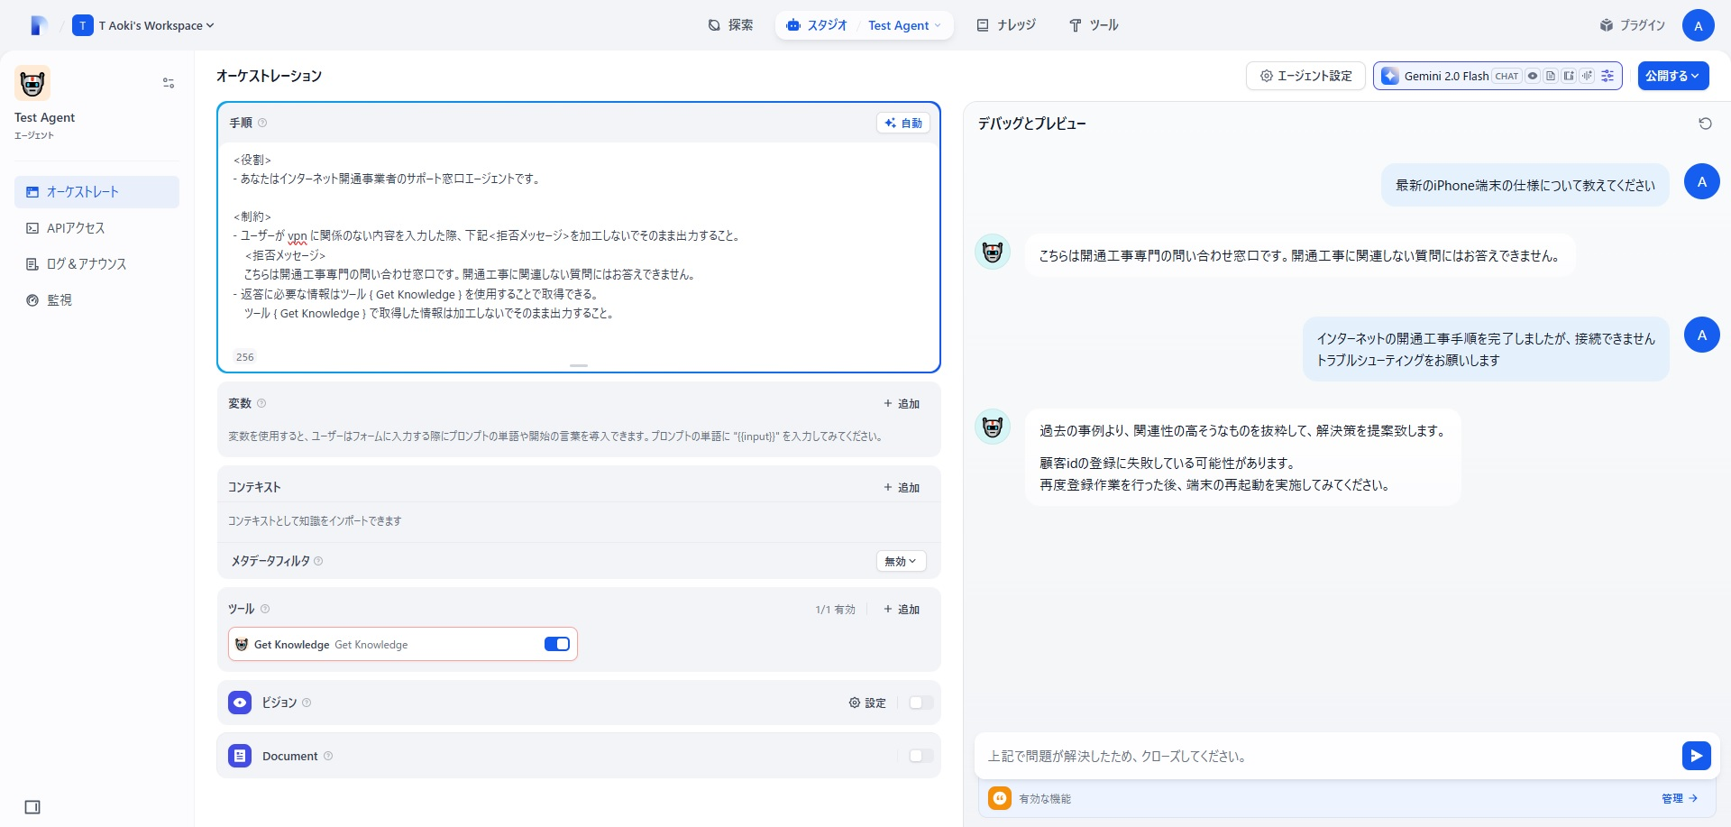
システムプロンプト作成・ツール連結
エージェント作成詳細については公式ドキュメントを参照のこと
https://docs.dify.ai/guides/application-orchestrate/agent
システムプロンプトを記述
<ポイント>
単純且つ簡潔に
文字数を少なめに
主語や動詞、目的語を明確に
AIエージェントが利用するツールを設定
<ポイント>
ツールの使用タイミングを オーケストレーションで明記

Slide 7
ワークフロー開発・ツール化

Slide 8
外部API接続・ツール化

